Slide 1
আজকের ক্লাসে সবাইকে স্বাগতম

Slide 2
শিক্ষক পরিচিতি
পাঠ পরিচিতি
বিষয়ঃ পৌরনীতি ও নাগরিকতা
শ্রেণীঃ নবম
অধ্যায়ঃ একাদশ
তারিখঃ
মোঃ রেজাউল করিম কায়েস
সহকারী শিক্ষক
বালালী বাঘমারা উচ্চ বিদ্যালয়
মদন , নেত্রকোণা
মোবাইল : ০১৭১৮৭৩৬৯১১
ইমেইল : rkk7653@gmail.com

Slide 3
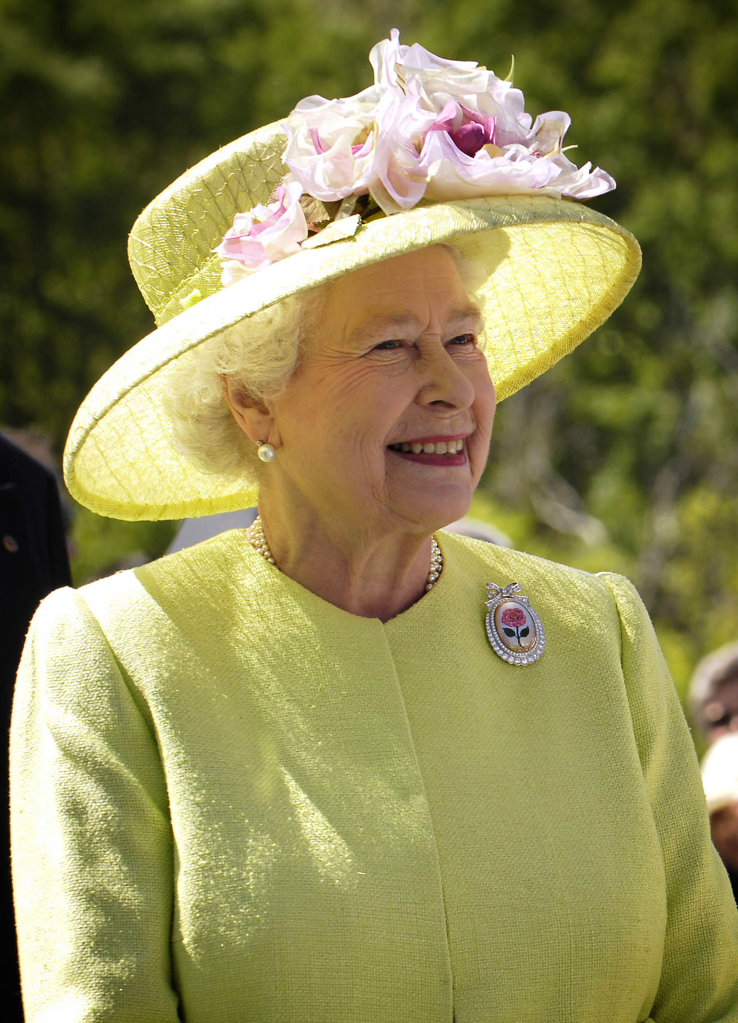
ব্রিটেনের রাণী
এলিজাবেথ আলেকজান্দ্রা মেরি বা দ্বিতীয় এলিজাবেথ

Slide 4
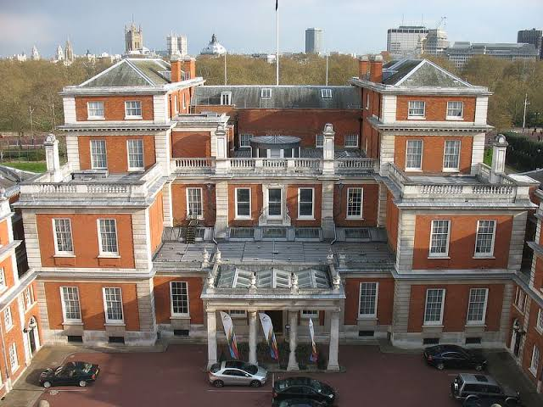
মার্লবোরো হাউস , লন্ডন

Slide 5
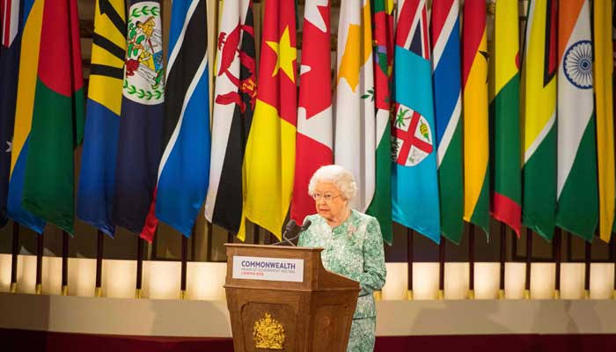

Slide 6
]nhhhh
আজকের বিষয় .........
কমনওয়েলথ

Slide 7
শিখন ফল............
কমনওয়েলথ এর গঠন বলতে পারবে।
এর লক্ষ্য ও উদ্দেশ্য লিখতে পারবে।
বাংলাদেশের সাথে কমনওয়েলথ এর সম্পর্ক বর্ণনা করতে পারবে।

Slide 8
একসময় সারা বিশ্ব শাসন করত ব্রিটিশরা।
ভারত উপমহাদেশ ও ব্রিটিশ শাসনের অধীনে ছিল।
একপর্যায়ে শাসিত অঞ্চলগুলোতে জাতীয়তাবাদী চেতনার সৃষ্টি হয়।
একের পর এক দেশ বা অঞ্চল স্বাধীন হতে থাকে।
তখন ব্রিটেন স্বাধীন দেশগুলোর সাথে সম্পর্ক বজায় রাখার উদ্দেশ্যে গড়ে তোলে কমনওয়েলথ।

Slide 9
আন্তর্জাতিক সংস্থা
ব্রিটিশ কমনওয়েলথ অব নেশনস
সরকারি ভাষা ইংরেজি
১৯৪৯ সালে প্রতিষ্ঠিত
দুই বছর পর পর সম্মেলন হয়
কমনওয়েলথ অব নেশনস
সদর দপ্তর লন্ডন
সদস্য সংখ্যা ৫৩
সেক্রেটারী জেনারেল প্যাট্রিসিয়া , স্কটল্যান্ড
নিজস্ব সচিবালয় আছে , এর প্রধানকে বলা হয় মহাসচিব
কমনওয়েলথ এর গঠন

Slide 10
লক্ষ্য ও উদ্দেশ্য
ব্রিটেন ও এর স্বাধীন উপনিবেশগুলোর মধ্যে সম্পর্ক বজায় রাখা।
আর্থ-সামাজিক উন্নয়ন করা।
দেশগুলোর সাংস্কৃতিক ও রাজনৈতিক উন্নয়ন করা।
দেশগুলোর মধ্যে শিক্ষা, বিজ্ঞান ও প্রযুক্তির আদান-প্রদানে সহায়তা করা।

Slide 11
বাংলাদেশ ও কমনওয়েলথ
কমনওয়েলথের মূল উদ্যোক্তা যুক্তরাজ্যের সাথে বাংলাদেশের সম্পর্ক খুবই ঘনিষ্ঠ ।
মুক্তিযুদ্ধের সময় ব্রিটেনের প্রচার মাধ্যমগুলো বাংলাদেশের পক্ষে জনমত সৃষ্টি করেছিল।
বাংলাদেশের জন্য সাহায্য তহবিল গঠন করেছিল।
কমনওয়েলথভুক্ত দেশগুলো মুক্তিযুদ্ধের সময় বিভিন্নভাবে সাহায্য-সহযোগিতা করেছিল।

Slide 12
বাংলাদেশ সদস্য হওয়ায় এর প্রতিবাদে পাকিস্তান সদস্য পদ প্রত্যাহার করে নেয়।
কমনওয়েলথভুক্ত দেশগুলোর সহায়তায় মুক্তিযুদ্ধের ক্ষয়ক্ষতি দ্রুত কাটিয়ে উঠতে সক্ষম হয়।
বাংলাদেশ এর প্রতিটি সম্মেলনে অংশগ্রহণ করে।
এর নীতি ও কার্যক্রম বাস্তবায়নে আন্তরিকভাবে সহযোগিতা করে।
বাংলাদেশ কলম্বো পরিকল্পনার সদস্য ।
বিভিন্ন দেশে উচ্চ শিক্ষা গ্রহণে সুযোগ পায় ।

Slide 13
ববববরব
একক কাজ
১। কমনওয়েলথ কত সালে প্রতিষ্ঠিত হয় ?
২। এর সদর দপ্তর কোথায় ?
৩। বাংলাদেশ কত সালে এর সদস্যপদ লাভ করে ?

Slide 14
দলগত কাজ
কমনওয়েলথের গঠন প্রক্রিয়াটি পর্যায়ক্রমে লিখ।
.
.
.
.
.

Slide 15
মূল্যায়ন
কমনওয়েলথ সচিবালয়ের প্রধানকে কি বলা হয় ?
এর সদস্য রাষ্ট্র কয়টি ?
এর পূর্ব নাম কি ছিল ?
বাংলাদেশ কত সালে এর সদস্য পদ লাভ করে?
মহাসচিব
৫৩ টি
ব্রিটিশ কমনওয়েলথ অব নেশনস
১৯৭২ সালে

Slide 16
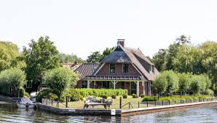
বাড়ীর কাজ
বাংলাদেশের স্বাধীনতা যুদ্ধে কমনওয়েলথ এর অবদান আলোচনা কর।

Slide 17
সবাইকে ধন্যবাদ
ভাল থেকো সবাই।

